Slide 1




Thứ...ngày...tháng...năm 2023
Toán

Slide 2





Slide 3



Slide 4


Các bạn có sẵn sàng tham quan sở thú cùng với bọn mình không?
Notes:
Gv GIỚI THIỆU, MUỐN THAM quan sở thú thì làm các bài tập để thu thập vé.

Slide 5

1
Tính nhẩm.
30 000 + 6 000 – 20 000
80 000 – (40 000 + 10 000)
16 000
30 000
18 000 – 9 000 + 40 000
70 000 – (60 000 – 30 000)
49 000
40 000

Slide 6
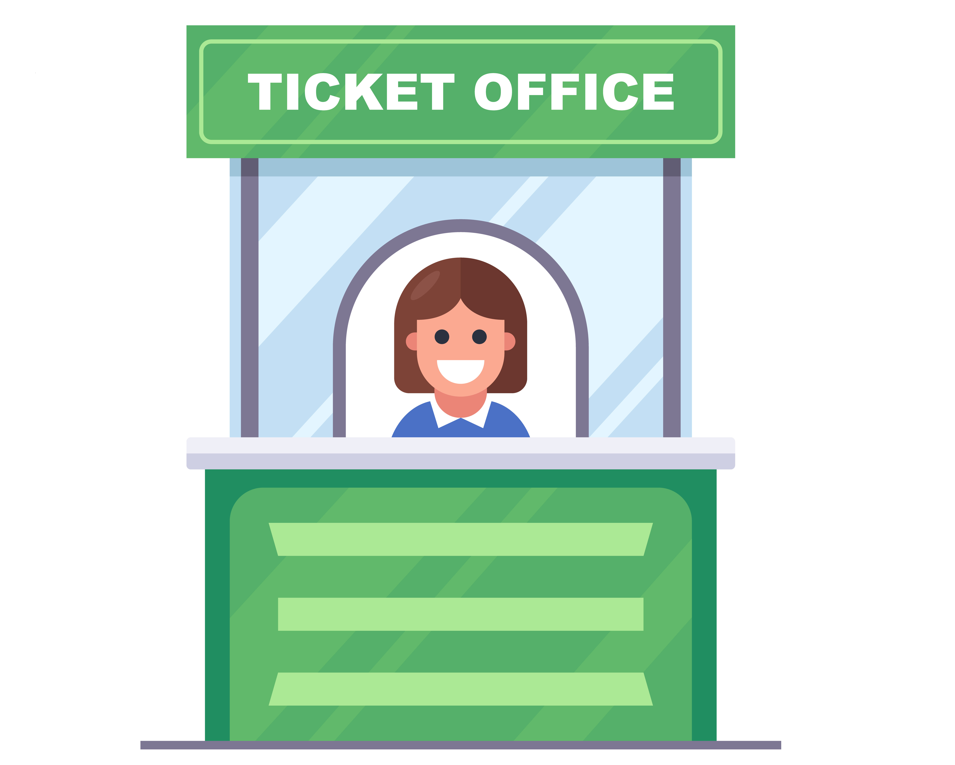
Bạn có thể vào cổng thăm
HƯƠU CAO CỔ

Slide 7


Slide 8
2
Đ, S?
a)
62 958
473
62 485
32 467
2 825
60 717
b)
+
-
2 825
S
Đ
?
?
c)
d)
73 865
68 529
15 346
45 376
38 205
83 581
-
+
S
Đ
?
?

Slide 9
Bạn có thể vào cổng thăm
VOI

Slide 10


Slide 11
3
Đặt tính rồi tính.
8 563 + 7 284
42 758 + 9 235
32 679 – 946
83 627 – 76 253

Slide 12
2
Đặt tính rồi tính.
8 563 + 7 284
42 758 + 9 235
8 563
7 284
15 847
42 758
9 235
51 993
+
+

Slide 13
3
Đặt tính rồi tính.
32 679 – 946
83 627 – 76 253
32 679
946
31 733
83 627
76 253
7 374
-
-

Slide 14
Bạn có thể vào cổng thăm
SƯ TỬ

Slide 15


Slide 16

4
Một cửa hàng có 16 500 l xăng, cửa hàng nhập thêm về 9 000 l xăng. Hỏi sau khi bán đi 17 350 l xăng, cửa hàng đó còn lại bao nhiêu lít xăng?
Thảo luận nhóm

Slide 17

Tóm tắt
Cửa hàng có: 16 500 l xăng
Nhập thêm: 9 000 l xăng
Sau khi nhập thêm: ….. l xăng?
Bán đi: 17 350 l xăng
Còn lại: ….. l xăng?
Bài giải:
Số lít xăng cửa hàng có sau khi nhập thêm là:
16 500 + 9 000 = 25 500 (l xăng)
Số lít xăng cửa hàng còn lại sau khi bán là:
25 500 – 17 350 = 8 150 (l xăng)
Đáp số: 8 150 l xăng.

Slide 18
Bạn có thể vào cổng thăm
HỔ

Slide 19


Slide 20
5
Tính giá trị của biểu thức
a) 8 647 + 6 500 – 13 217
= 15 147 - 13 217
= 1 930
b) 15 654 – (7460 + 2140)
= 15 654 – 9 600
= 6 054

Slide 21
Bạn có thể vào cổng thăm
KHỈ

Slide 22


Slide 23
Chào tạm biệt!

Slide 24


